Slide 1
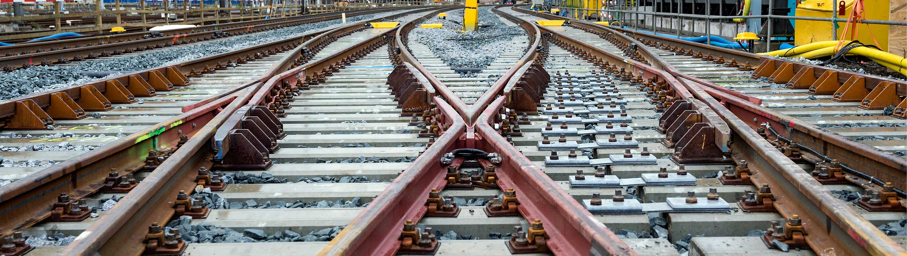

Samen Organiseren
& Common Ground
Erik de Lepper & Joost van Kempen

Slide 2
Common Ground is een…
1
2
3
Programma
Visie
Architectuurmodel
Notes:
Allereerst een visie -> Raymond Alexander
Nu ook programma VNG en Den Bosch
Modelarchitectuur (GEMMA) is aangepast

Slide 3
De visie Common Ground is van…
1
2
3
VNG
Gemeenten
Overheden en marktpartijen
Notes:
Iedereen!!
Initiatief van gemeenten!! Maar iedereen nodig in eigen rol

Slide 4
Wanneer is Common Ground af ?
1
2
3
Het is er al!
2020
2030
Notes:
Nooit af (Martijn Aslander)
ICT = blijvend veranderen
We zijn klein begonnen, 10 jaar is genoemd,

Slide 5
Open Koffie
Samen Organiseren: één keer ontwikkelen, 355 keer toepassen
Common Ground: modernisering gemeentelijke ICT
Programma en projecten gemeente 's-Hertogenbosch
Een voorbeeld: AdreswijzigingNL
En nu?

Slide 6
Samen Organiseren
Taskforce Samen Organiseren
Fonds GGU
College van Dienstverleningszaken
GGU-aanbestedingen
Alles zelf doen is geen optie meer, dus moeten we zorgen dat we aan de juiste tafels zitten
Notes:
Samen werken aan één krachtige lokale overheid: dat is hét antwoord van gemeenten in deze tijden van snelle digitalisering. De burger raakt de weg kwijt, zo melden WRR en Nationale Ombudsman, het roer moet om. Het moet eenvoudiger, sneller en beter. Nieuwe technologische ontwikkelingen volgen elkaar in rap tempo op. Bij steeds meer gemeenten komt het besef dat we de handen ineen moeten slaan en de krachten nog meer kunnen bundelen.

Slide 7
Common Ground
We willen:
    inwoners en bedrijven beter van dienst zijn, en
    maatschappelijke opgaven sneller en wendbaarder oppakken.
Maar we lopen vast in onze informatievoorziening.
Daarom een nieuwe visie voor onze informatievoorziening: Common Ground.
De visie gaan gemeenten, ketenpartners en leveranciers samen realiseren.

Slide 8
Basisgedachte van Common Ground
Doelen van Common Ground
Gegevens loskoppelen van applicaties en processen en deze meervoudig gebruiken bij de bron
Nu data vaak verankerd in applicatie van leverancier
Wij willen weer eigenaar zijn en voelen van de gegevens
Noodzakelijk voor Omgevingswet, Datagedreven werken, AVG, …

Slide 9
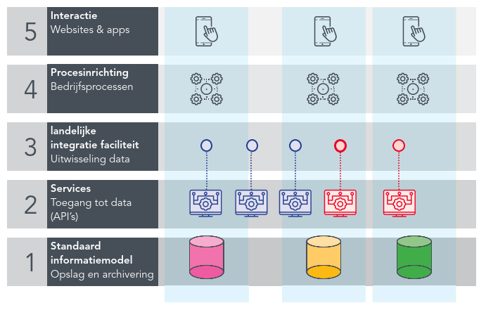

Slide 10
Veranderingen
wendbaar
samenwerking
TECHNISCH
relatie met leveranciers
BEHEER
inkoop
API’s
kennis
standaardisatie

Slide 11
Zoektocht voor 's-Hertogenbosch
Anders werken?
Hoe naar productie en beheer?
Relatie met leveranciers?
Relatie met andere gemeenten?
Liever niet ontwikkelen, maar hoe dan beweging krijgen?

Slide 12
Doelen van Common Ground
Centraal stellen burger en bedrijf
Transparante overheid in toenemende data-maatschappij
Conform wet- en regelgeving (zoals AVG)
Beheersbaar en aanpasbaar, minder afhankelijk van leverancier
Terugdringen kosten
Maak Waar! (rapport BZK)
'Manifest aan Beslissers' door VIAG
Dat kan alleen samen!

Slide 13
Common Ground
Vastgesteld controllers overleg 4-7-2019
Sturen op huidige en nieuwe initiatieven in de organisatie die een relatie hebben met Common Ground (projectsturing)
Het opdoen van kennis omtrent Common Ground, bundelen daarvan en deze ook weer verspreiden in de organisatie (kennismakelaar)
Het initiëren en coördineren van samenwerking met andere gemeenten, vooral gericht op het leggen van de relaties. (samen organiseren)

Slide 14
Aanpak programma
Programma-manager als regisseur
Projectleiders zelf verantwoordelijk voor aanpak, budget en resultaten projecten
Sturing van de projecten via reguliere kanalen (Projectportfolio, IMO, COO)
Gezamenlijke zoektocht, meedoen nu nog belangrijker dan winnen
Programma is niet doorontwikkeling zaaksysteem, maar wel sterke relatie (zie memo)

Slide 15
Projecten
Ontwikkelen AdreswijzigingNL (Eindhoven)
NLx beproeven als landelijk integratiemechanisme (VNG-R)
Onderzoeken ‘Signalen’ als optie voor MOR (Amsterdam)
Opzetten Archiefruimte
Pilot en verkenning VNG-referentie Zaakgericht Werken (o.a. Haarlem/Utrecht/Delft)
Pilot IRMA als authenticatiemiddel (Nijmegen)

Slide 16

Ik ga verhuizen
Notes:
Waarom verhuizen??
Uitgekauwd, al 100 keer gedaan etc.
Juist daarom!
Voortborduren op LOD, proces uitgewerkt, gaat vooral om technische referentie hoe het volgens Common Ground kan

Slide 17
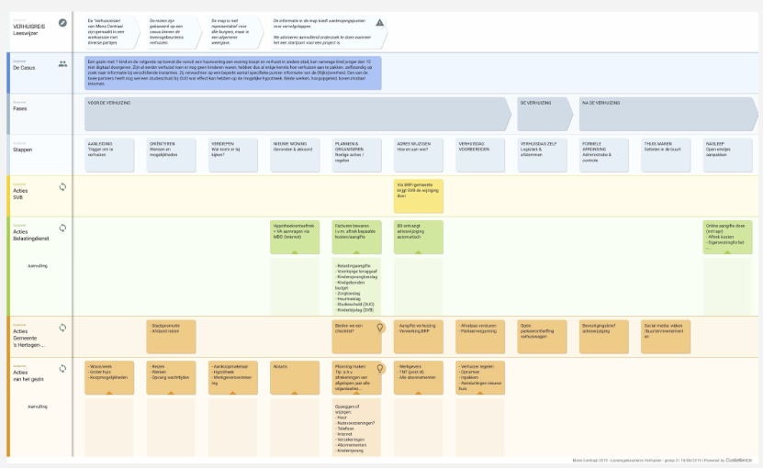
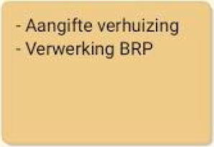
Verhuizen of Adreswijziging?
Notes:
De inwoner centraal: Als inwoner wil ik waar, en wanneer ik dat wil, mijn adreswijziging door kunnen geven bij de gemeente zodat mijn gegevens juist vastgelegd zijn voor de hele overheid

Slide 18
Verhuizen of Adreswijziging?
Notes:
De inwoner centraal: Als inwoner wil ik waar, en wanneer ik dat wil, mijn adreswijziging door kunnen geven bij de gemeente zodat mijn gegevens juist vastgelegd zijn voor de hele overheid

Slide 19
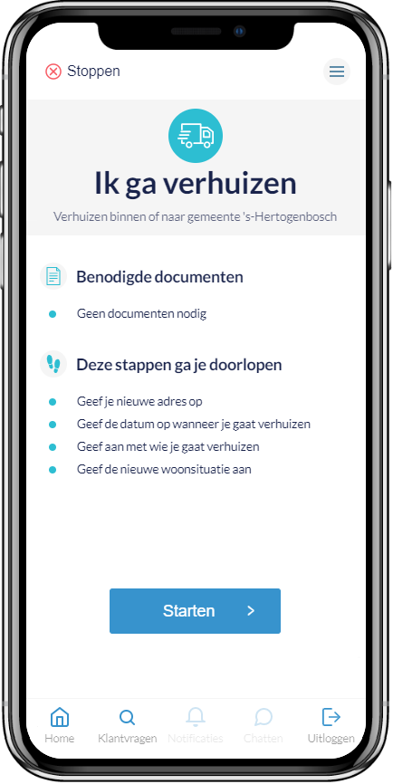


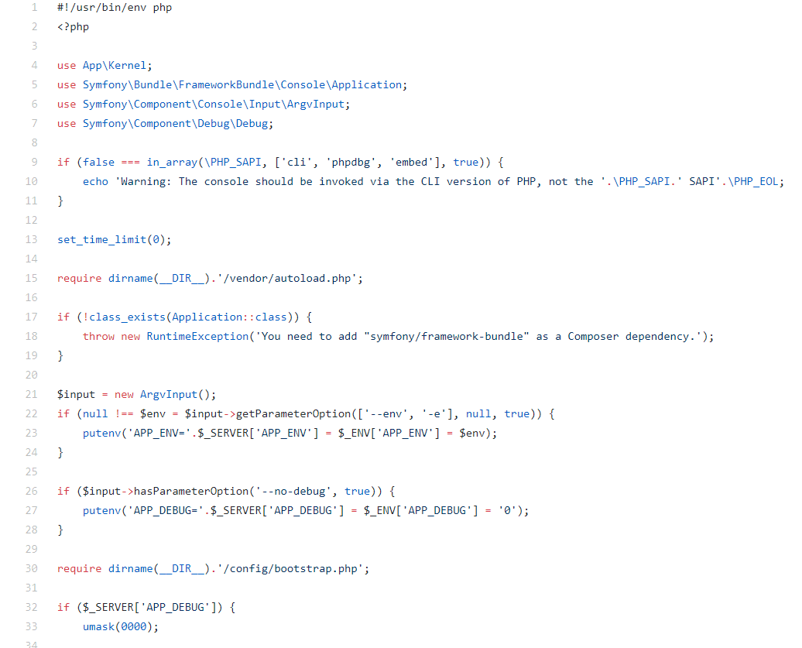


Samen organiseren
Notes:
Volgorde:
EHV gestart met MijnApp, met leverancier (Weave, nu Solviteers)
‘s-Hertogenbosch Verhuizing in API’s, Conduction leverancier
DEZE WEEK HACKATHON: leveranciers Procura, BCT, MetaObjects -> opvragen meeverhuizers, checken of adres woning is

Slide 20
Notes:
VAN OUD NAAR NIEUW : GEEN CONCESSIES
-> metafoor van spoorverbouwing Station Utrechts
PERMANENT BETA -> HACKATHONS, FIELDLABS

Slide 21
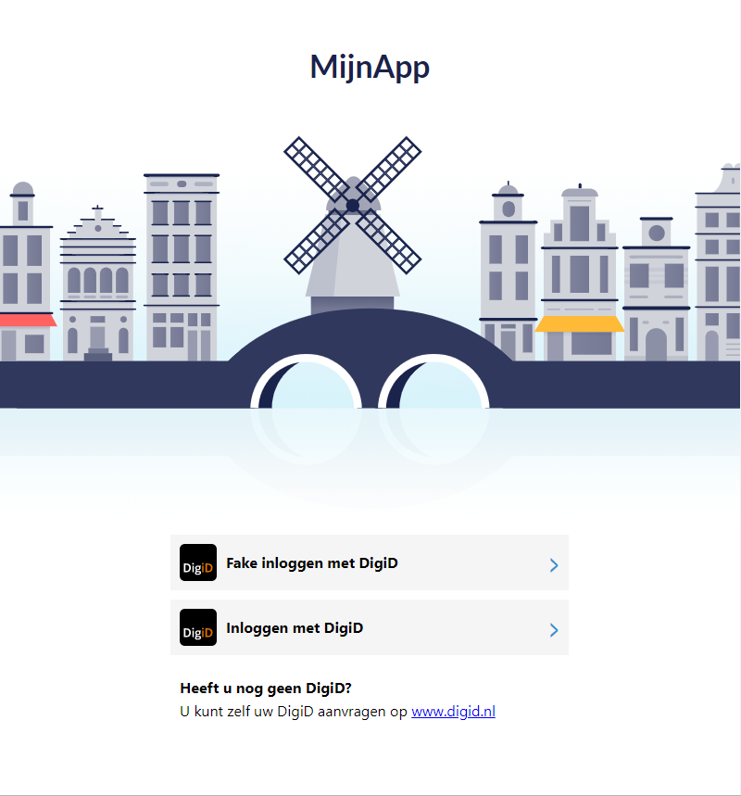
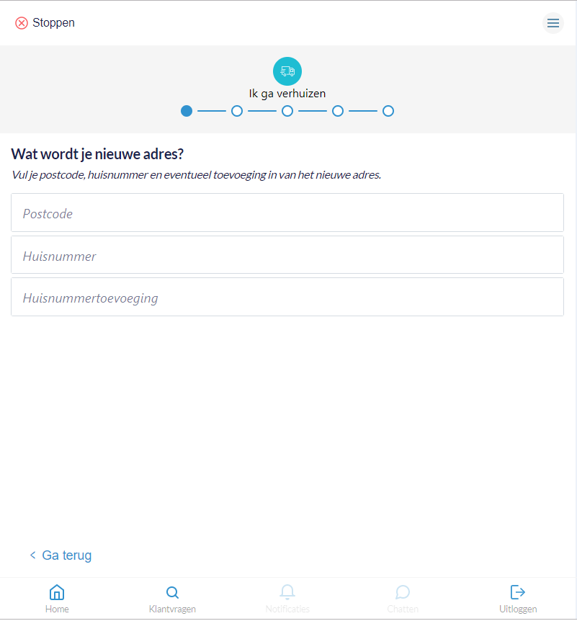
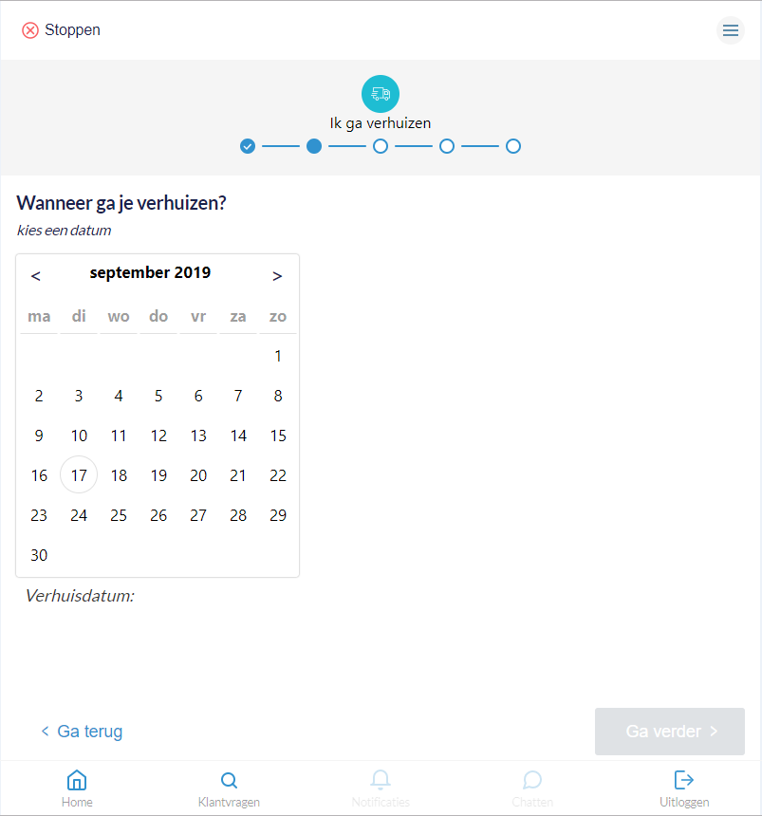
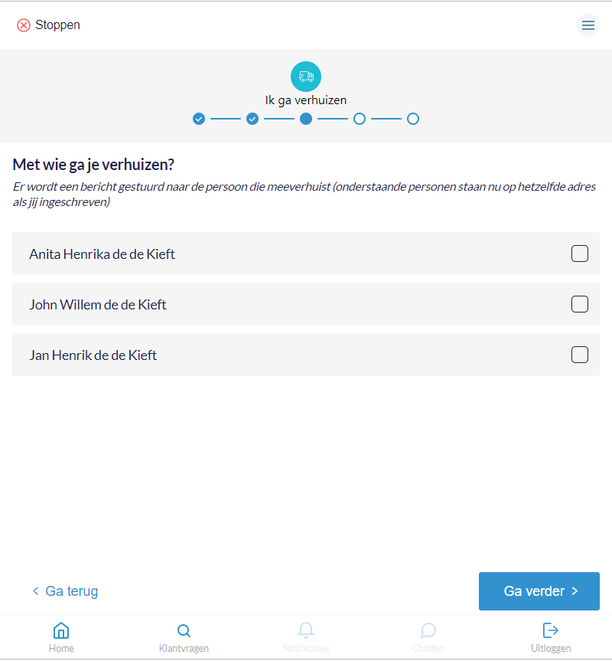
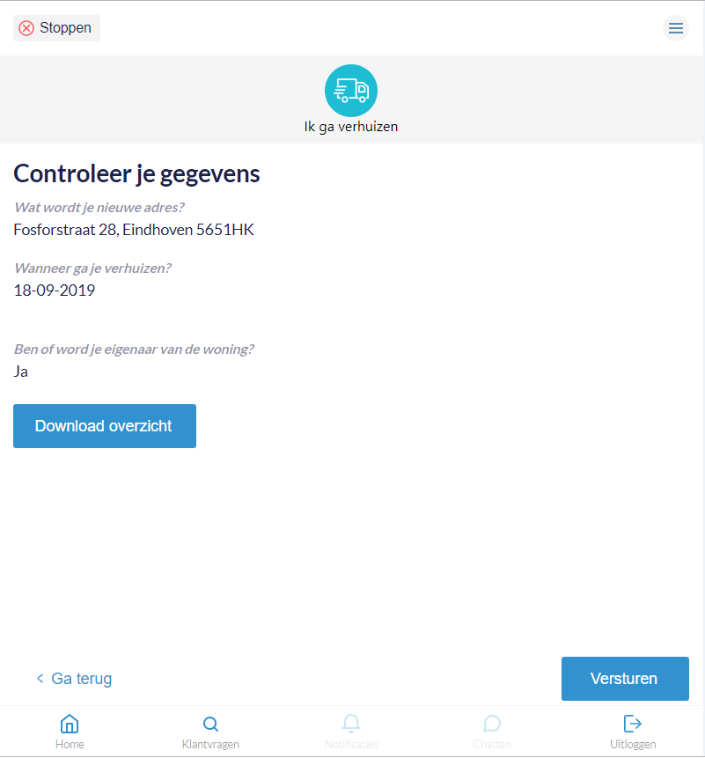
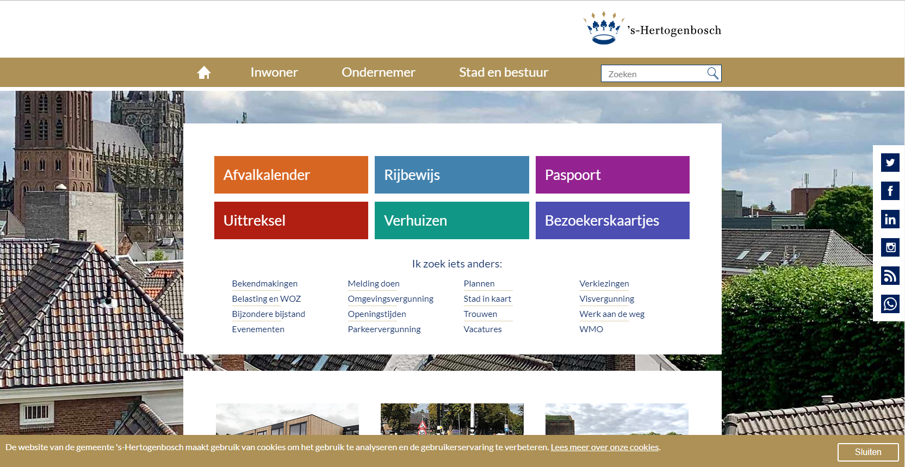
5
Aanmelden
Webformulier
Chatbot
App
4
Proces
Kiezen adreswijziging doorgeven
Aanmelden
Opgeven nieuw adres
Opgeven verhuisdatum
Opgeven meeverhuizers
Adreswijziging versturen
3
Integratie
NLX Outway
NLX Inway
2
Service
Processen API
DigiD
BAG API
Kadaster
BRP API
Haal Centraal
Verzoeken API
1
Data
Proces catalogus
BAG
BRP
Verzoeken
Notes:
Design system!

Slide 22
5
Aanmelden
Webformulier
Chatbot
App
4
Proces
Kiezen adreswijziging doorgeven
Aanmelden
Opgeven nieuw adres
Opgeven verhuisdatum
Opgeven meeverhuizers
Adreswijziging versturen
3
Integratie
NLX Outway
NLX Inway
2
Service
Processen API
DigiD
BAG API
Kadaster
BRP API
Haal Centraal
Verzoeken API
1
Data
Proces catalogus
BAG
BRP
Verzoeken
Notes:
Design system!

Slide 23
5
Aanmelden
Webformulier
Chatbot
App
4
Proces
Kiezen adreswijziging doorgeven
Aanmelden
Opgeven nieuw adres
Opgeven verhuisdatum
Opgeven meeverhuizers
Adreswijziging versturen
3
Integratie
NLX Outway
NLX Inway
2
Service
Processen API
DigiD
BAG API
Kadaster
BRP API
Haal Centraal
Verzoeken API
1
Data
Proces catalogus
BAG
BRP
Verzoeken
Notes:
Design system!

Slide 24
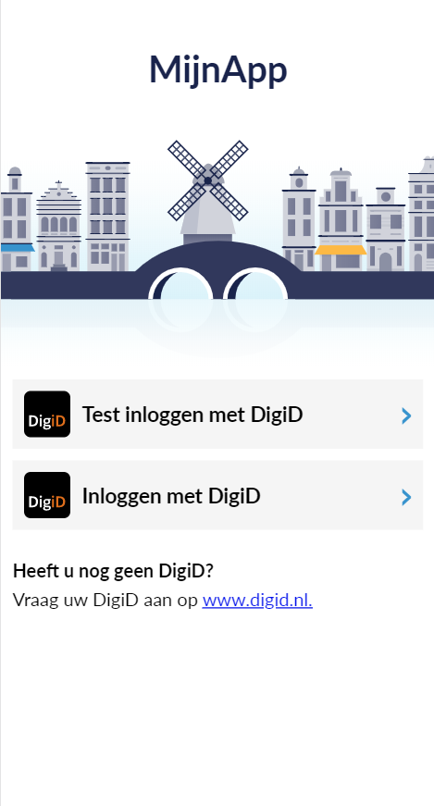
5
Aanmelden
Webformulier
Chatbot
App
4
Proces
Kiezen adreswijziging doorgeven
Aanmelden
Opgeven nieuw adres
Opgeven verhuisdatum
Opgeven meeverhuizers
Adreswijziging versturen
3
Integratie
NLX Outway
NLX Inway
2
Service
Processen API
DigiD
BAG API
Kadaster
BRP API
Haal Centraal
Verzoeken API
1
Data
Proces catalogus
BAG
BRP
Verzoeken
Notes:
Design system!

Slide 25
5
Aanmelden
Webformulier
Chatbot
App
4
Proces
Kiezen adreswijziging doorgeven
Aanmelden
Opgeven nieuw adres
Opgeven verhuisdatum
Opgeven meeverhuizers
Adreswijziging versturen
3
Integratie
NLX Outway
NLX Inway
2
Service
Processen API
DigiD
BAG API
Kadaster
BRP API
Haal Centraal
Verzoeken API
1
Data
Proces catalogus
BAG
BRP
Verzoeken
Notes:
Design system!

Slide 26
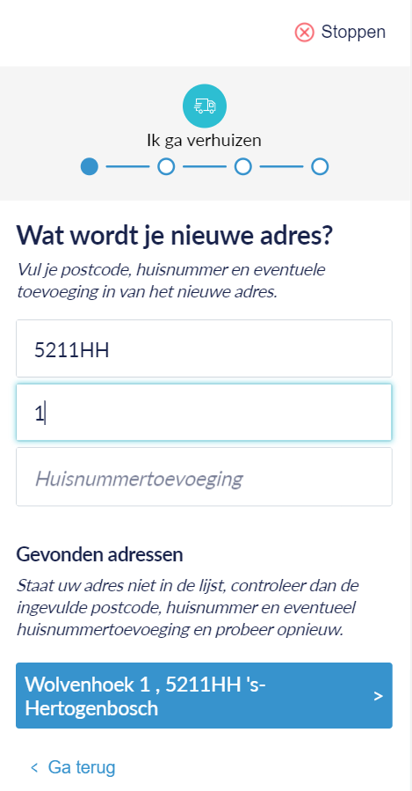
5
Aanmelden
Webformulier
Chatbot
App
4
Proces
Kiezen adreswijziging doorgeven
Aanmelden
Opgeven nieuw adres
Opgeven verhuisdatum
Opgeven meeverhuizers
Adreswijziging versturen
3
Integratie
NLX Outway
NLX Inway
2
Service
Processen API
DigiD
BAG API
Kadaster
BRP API
Haal Centraal
Verzoeken API
1
Data
Proces catalogus
BAG
BRP
Verzoeken
Notes:
Design system!

Slide 27
5
Aanmelden
Webformulier
Chatbot
App
4
Proces
Kiezen adreswijziging doorgeven
Aanmelden
Opgeven nieuw adres
Opgeven verhuisdatum
Opgeven meeverhuizers
Adreswijziging versturen
3
Integratie
NLX Outway
NLX Inway
2
Service
Processen API
DigiD
BAG API
Kadaster
BRP API
Haal Centraal
Verzoeken API
1
Data
Proces catalogus
BAG
BRP
Verzoeken
Notes:
Design system!

Slide 28
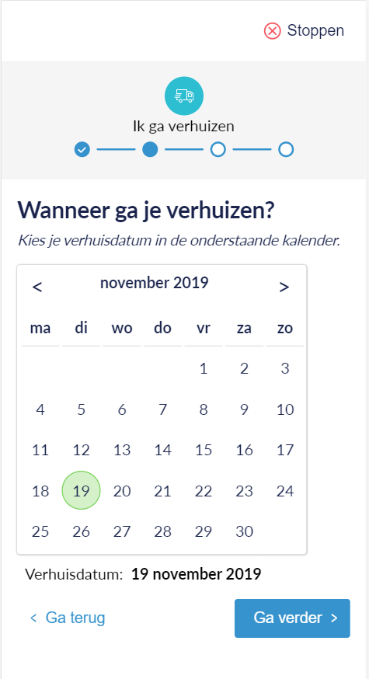
5
Aanmelden
Webformulier
Chatbot
App
4
Proces
Kiezen adreswijziging doorgeven
Aanmelden
Opgeven nieuw adres
Opgeven verhuisdatum
Opgeven meeverhuizers
Adreswijziging versturen
3
Integratie
NLX Outway
NLX Inway
2
Service
Processen API
DigiD
BAG API
Kadaster
BRP API
Haal Centraal
Verzoeken API
1
Data
Proces catalogus
BAG
BRP
Verzoeken
Notes:
Design system!

Slide 29
5
Aanmelden
Webformulier
Chatbot
App
4
Proces
Kiezen adreswijziging doorgeven
Aanmelden
Opgeven nieuw adres
Opgeven verhuisdatum
Opgeven meeverhuizers
Adreswijziging versturen
3
Integratie
NLX Outway
NLX Inway
2
Service
Processen API
DigiD
BAG API
Kadaster
BRP API
Haal Centraal
Verzoeken API
1
Data
Proces catalogus
BAG
BRP
Verzoeken
Notes:
Design system!

Slide 30
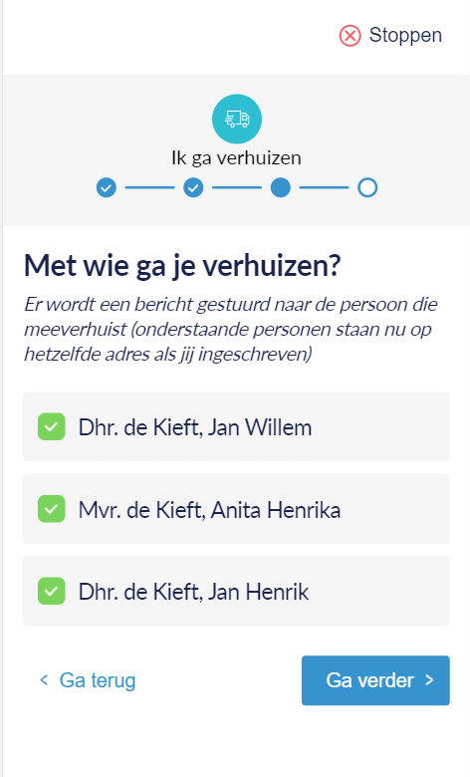
5
Aanmelden
Webformulier
Chatbot
App
4
Proces
Kiezen adreswijziging doorgeven
Aanmelden
Opgeven nieuw adres
Opgeven verhuisdatum
Opgeven meeverhuizers
Adreswijziging versturen
3
Integratie
NLX Outway
NLX Inway
2
Service
Processen API
DigiD
BAG API
Kadaster
BRP API
Haal Centraal
Verzoeken API
1
Data
Proces catalogus
BAG
BRP
Verzoeken
Notes:
Design system!

Slide 31
5
Aanmelden
Webformulier
Chatbot
App
4
Proces
Kiezen adreswijziging doorgeven
Aanmelden
Opgeven nieuw adres
Opgeven verhuisdatum
Opgeven meeverhuizers
Adreswijziging versturen
3
Integratie
NLX Outway
NLX Inway
2
Service
Processen API
DigiD
BAG API
Kadaster
BRP API
Haal Centraal
Verzoeken API
1
Data
Proces catalogus
BAG
BRP
Verzoeken
Notes:
Design system!

Slide 32
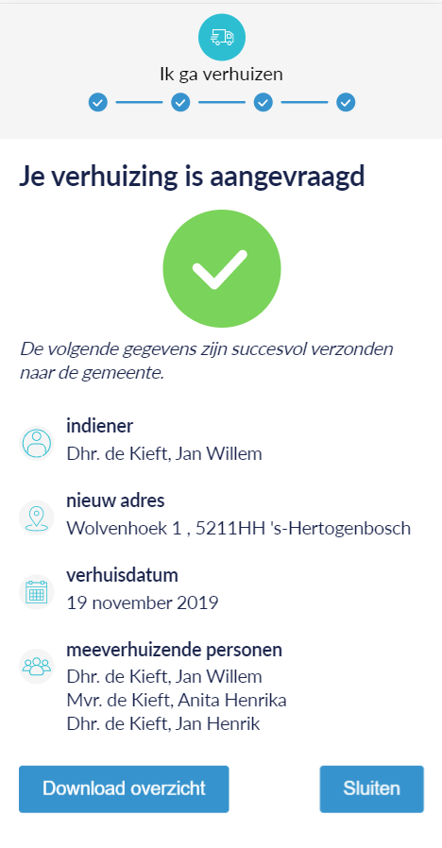
5
Aanmelden
Webformulier
Chatbot
App
4
Proces
Kiezen adreswijziging doorgeven
Aanmelden
Opgeven nieuw adres
Opgeven verhuisdatum
Opgeven meeverhuizers
Adreswijziging versturen
3
Integratie
NLX Outway
NLX Inway
2
Service
Processen API
DigiD
BAG API
Kadaster
BRP API
Haal Centraal
Verzoeken API
1
Data
Proces catalogus
BAG
BRP
Verzoeken
Notes:
Design system!

Slide 33
5
Aanmelden
Webformulier
Chatbot
App
4
Proces
Kiezen adreswijziging doorgeven
Aanmelden
Opgeven nieuw adres
Opgeven verhuisdatum
Opgeven meeverhuizers
Adreswijziging versturen
3
Integratie
NLX Outway
NLX Inway
2
Service
Processen API
DigiD
BAG API
Kadaster
BRP API
Haal Centraal
Verzoeken API
1
Data
Proces catalogus
BAG
BRP
Verzoeken
Notes:
Design system!

Slide 34

Taakapplicatie voor verwerking verhuizingen (mutatie BRP)
Centric Key2Burgerzaken
PinkRoccade iBurgerzaken
Procura Burgerzaken
of
Zaaksysteem
5
Webformulier
Chatbot
MijnApp
4
Proces
Adreswijziging
(registreren verzoek)
transformatie / verrijking afhankelijk van koppelvlak
3
Integratie
NLX Outway
NLX Inway
Service
JSON/REST
ophalen
Verhuisverzoek
BROKER
2
Verzoeken API
1
Data
Verzoeken
DEMO
Notes:
Design system!

Slide 35

Onderweg!
commonground.nl
common-ground.dev
github.com/mijnapp
github.com/gemeenteshertogenbosch

Slide 36
En nu?
Common Ground is geen doel
Klein beginnen en vooral doen
Zoek elkaar op
Pak de regie
Notes:
CG is geen doel op zich -> niet vervangen om vervangen, geen project om project
Is een zoektocht, kleine stapjes, snel doen en daarvan leren (agile)
Zoek elkaar op: samen organiseren kan alleen in samenspraak. Andere gemeenten niet alleen kopieren, maar juist ook als je op zelfde punt bevindt
Maak waar BZK -> gemeenten laten teveel over aan leverancier op inhoud en proces!

